Slide 1

NÁZEV: VY_32_INOVACE_09_INF_05
NÁZEV ŠKOLY: Základní škola, Uherský Ostroh, okres Uherské Hradiště, příspěvková organizace
AUTOR: Mgr. Marcel Bednařík
TÉMA: Inf – 9. B – Textové pole
ČÍSLO PROJEKTU: CZ.1.07/1.4.00/21.1616

Slide 2
Anotace
Výkladová část prezentace seznamuje žáky s pojmem Textové pole, se způsoby vkládání Textového pole do dokumentu, možnostmi úprav, formátování vloženého Textového pole.
Prezentace je doplněna cvičeními, kterých lze využít při procvičování nových pojmů, poznatků zaměřených na vytváření a formátování Textových polí, opakování nebo zkoušení .
Každé cvičení obsahuje řešení.

Slide 3

Informatika
MS WORD 2007 - Textové pole

Slide 4
Textové pole
Umožňuje vložit text(i grafický objekt – obr., foto,..) do textu.
Textové pole se chová jako grafický objekt
(musí být aktivní!).

Slide 5
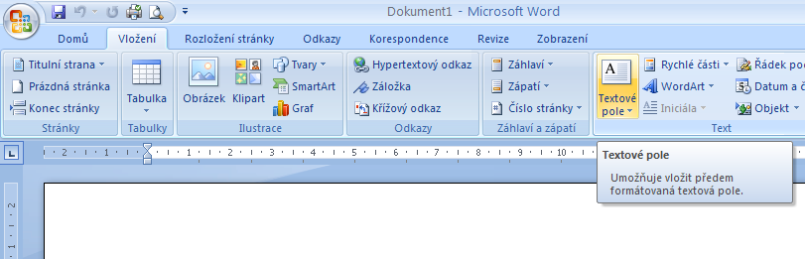
Textové pole – postup vložení a)

Slide 6
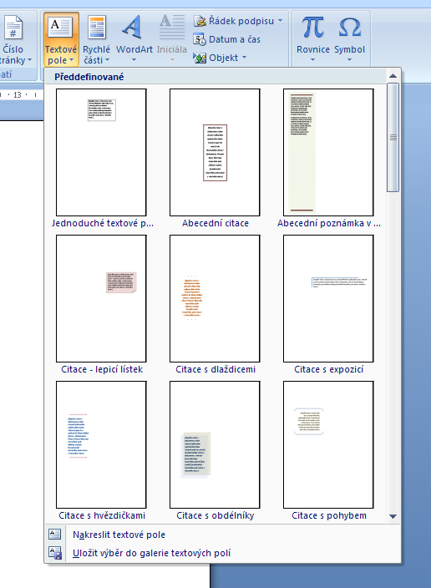

Slide 7
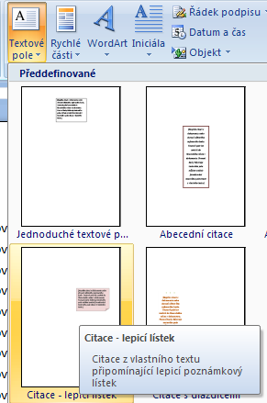

Slide 8
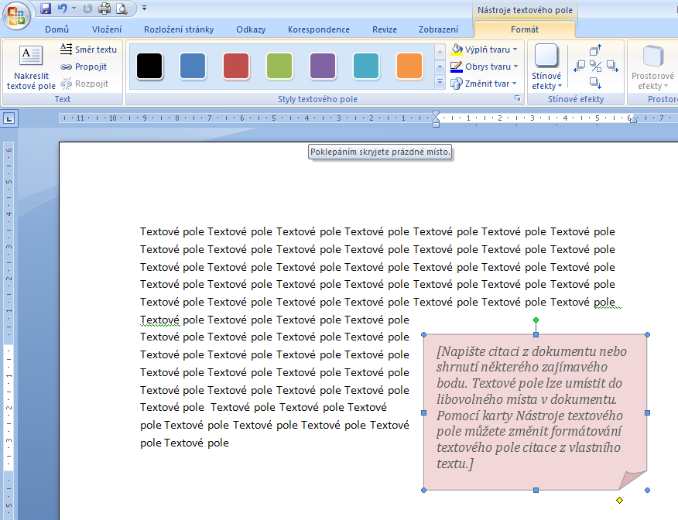

Slide 9
Textové pole – postup vložení a)
Postup:
Text
Karta Vložení
Skupina Text – Textové pole a) Předdefinované

Slide 10
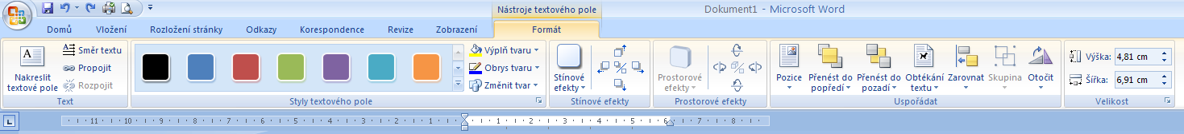
Textové pole - úpravy
Formátování (úpravy):
Karta Formát – Nástroje Text.pole
(text.pole musí být aktivní!).

Slide 11
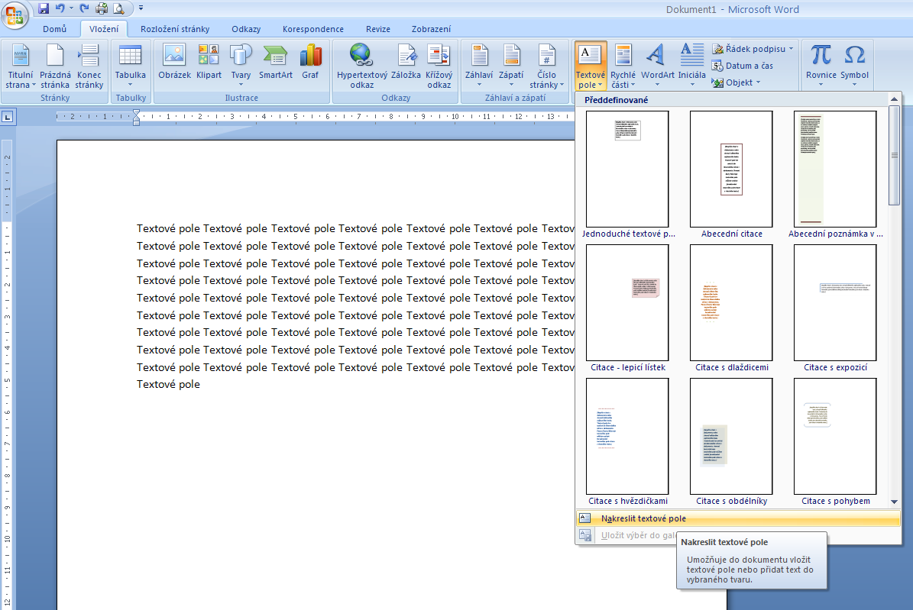
Textové pole – postup vložení b)

Slide 12
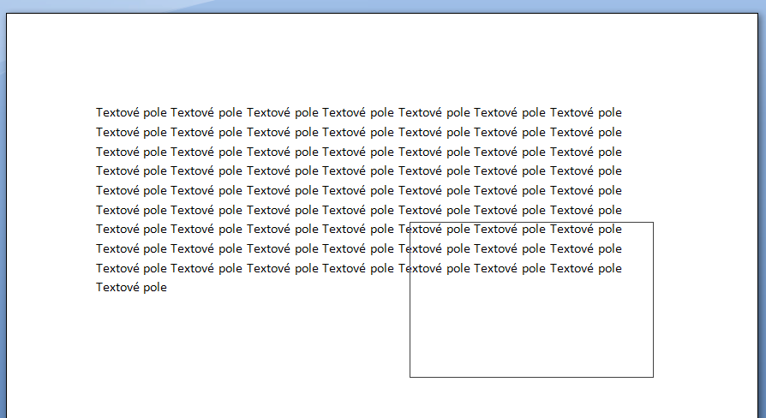
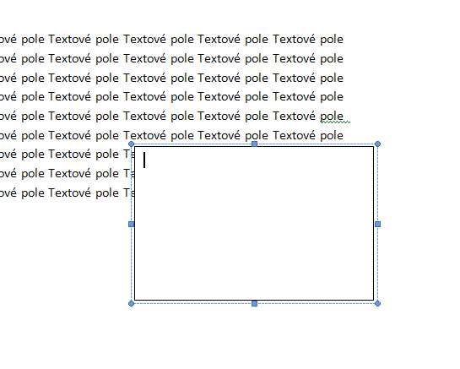


Slide 13
Textové pole – postup vložení b)
Postup:
Text
Karta Vložení
Skupina Text – Textové pole a) Předdefinované
b) Nakreslit

Slide 14
Zdroje,citace
Obrázky a ilustrace – archiv autora

